Slide 1
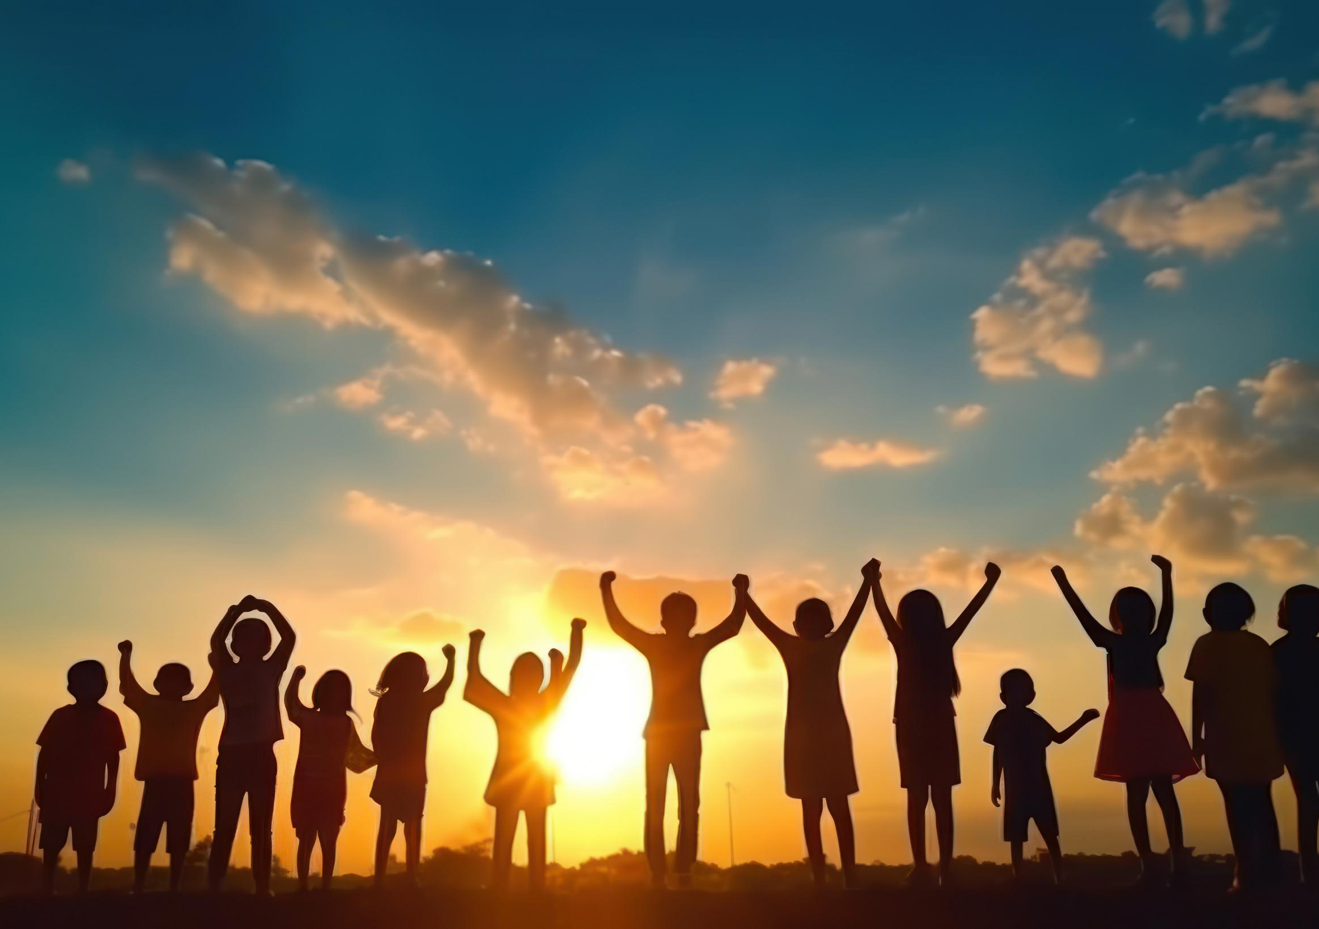
10u55
NAAR EEN NIEUW LEERPLAN GODSDIENST VOOR HET BASISONDERWIJS
Sophie Veulemans
?

Slide 2

Opbouw van het leerplan

Slide 3



Overzicht van de 10 intenties
de integrale benadering – 3 perspectieven
een sterk hermeneutisch-communicatieve werking
aandacht hebben voor negatieve theologie
een suikerspintheologie vermijden
theologie van de onderbreking en de kwetsbaarheid
verruimde aandacht voor de context vandaag
interlevensbeschouwelijk werken
de religieuze capaciteiten van kinderen niet onderschatten
betekenisvolle rituelen en symbolen
de startpositie van de leerkracht ernstig nemen
Notes:
Bij de 10 intenties een korte toelichting geven en er bij zeggen dat de integrale benadering later nog wordt uitgelegd

Slide 4

Bingokaart
De integrale benadering – 3 perspectieven Geodriehoek | Een sterk hermeneutisch-communicatieve werking. Vensters, spiegels en iconen
Aandacht voor negatieve theologie Gevoel van afwezigheid | Een suikerspintheologie vermijden Rooskleurig
Theologie van de onderbreking en de kwetsbaarheid Rode lijn | Verruimde aandacht voor de context vandaag Geen ivoren toren
Interlevensbeschouwelijk werken Diversiteit | De religieuze capaciteiten van kinderen niet onderschatten Theologiseren
Betekenisvolle rituelen en symbolen Wereldzandceremonie | De startpositie van de leerkracht ernstig nemen Podcast

Slide 5
Transversaal terrein

Slide 6
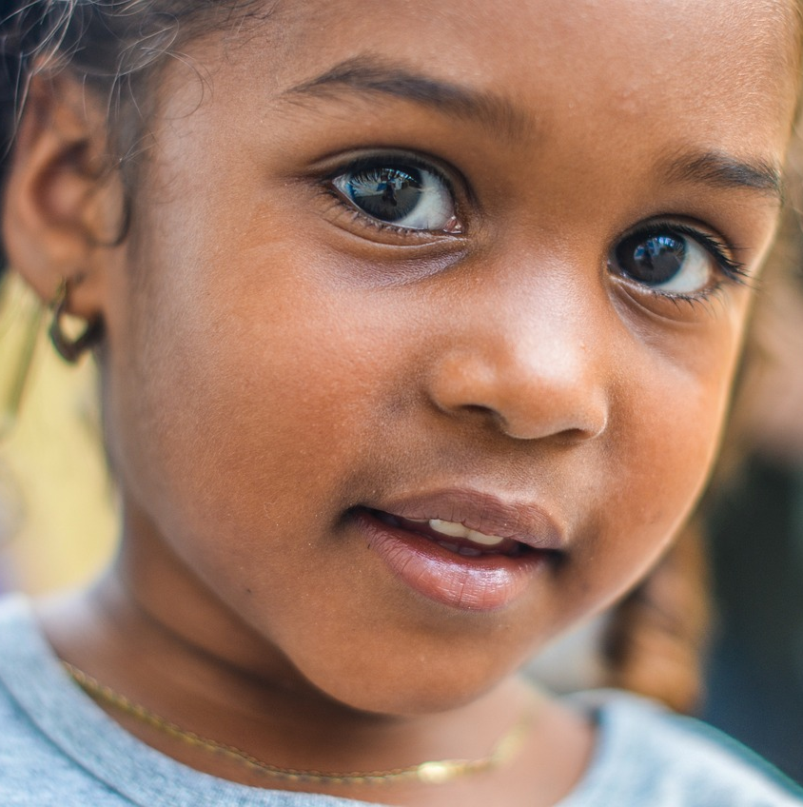
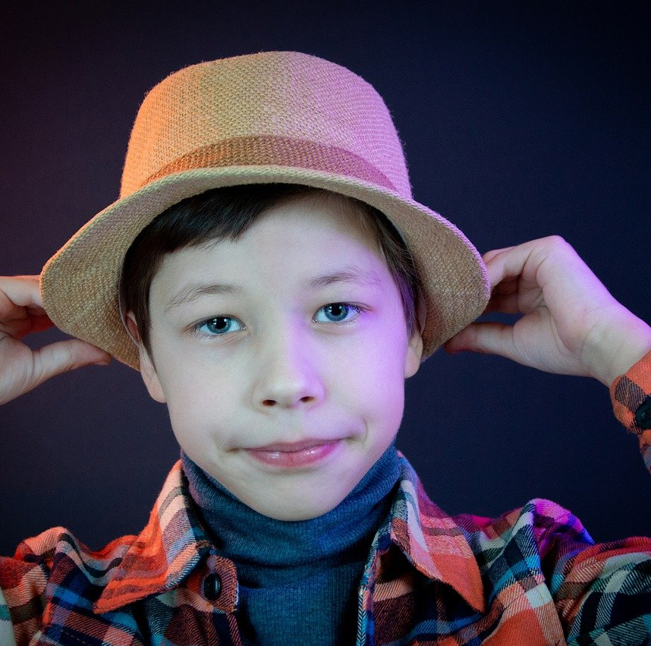
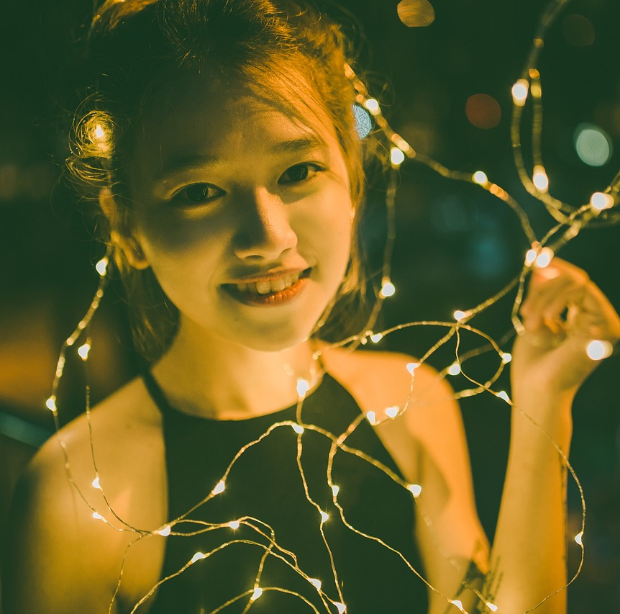
Transversaal terrein
= overkoepelend terrein
Onder ieder transversaal terrein zit een terrein voor de 1e graad, een terrein voor de 2e graad en een terrein voor de 3e graad.
Terreinen zijn geen onderwerpen maar levensgebieden waarop gewerkt wordt. Terreinen helpen om het leven vanuit levensbeschouwelijk perspectief te bekijken.
Terrein 1e graad
Terrein 2e graad
Terrein 3e graad

Slide 7
10 Transversale terreinen
Tussen zoeken en vertrouwen
Tussen hoop en kwetsbaarheid
Innerlijk leven, tussen bron en stroom
Tussen verbondenheid en gemis
Samenleven, tussen onderweg zijn en thuiskomen
Scheppen, tussen gave en opgave
Geloven, tussen het zegbare en het onzegbare
Bijbels lezen, tussen verhaal en leven
Bewegen tussen goed en kwaad
Vieren, tussen het alledaagse en het bijzondere

Slide 8
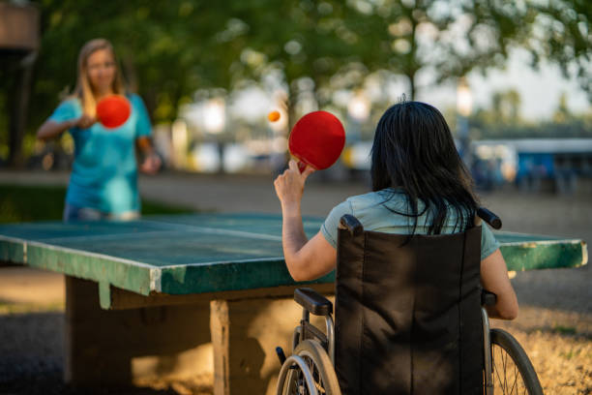
Benaming van het transversale terrein is belangrijk!
De transversale terreinen vormen steeds een spanningsboog tussen 2 basiselementen van levensbeschouwelijke groei. Het is nooit het één of het ander, nooit zwart-wit.
Voorbeeld:
Tussen zoeken en vertrouwen
Tussen verbondenheid en gemis
…
Het leven speelt zich af in dat ‘tussen’.

Slide 9
Voorbeeld
Transversaal terrein: Tussen zoeken en vertrouwen
Terrein 2e graad: Herstel(d) vertrouwen
Terrein 3e graad:
Bronnen van vertrouwen

Slide 10
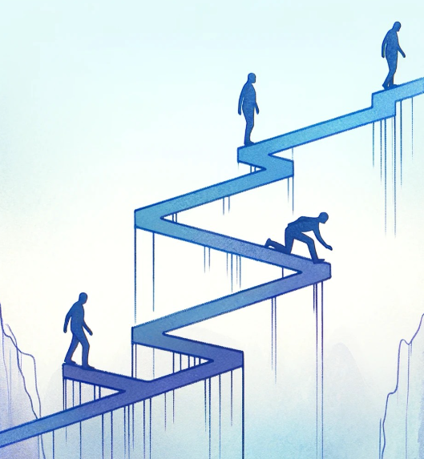
Het ‘tussen’ is belangrijk. Hier ontstaat ruimte voor levensbeschouwelijke groei
Reflectiemoment vanuit het terrein ‘Geborgenheid’ dat zich bevindt onder de spanningsboog ‘Tussen zoeken en vertrouwen’.

Slide 11
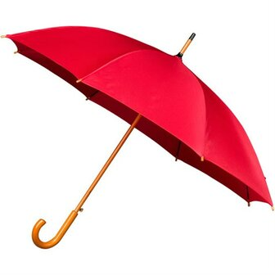
Samenvattend
Transversale terrein = paraplu waar meerdere terreinen onder zitten
Het ‘tussen’ is belangrijk

Slide 12
Terreinen

Slide 13
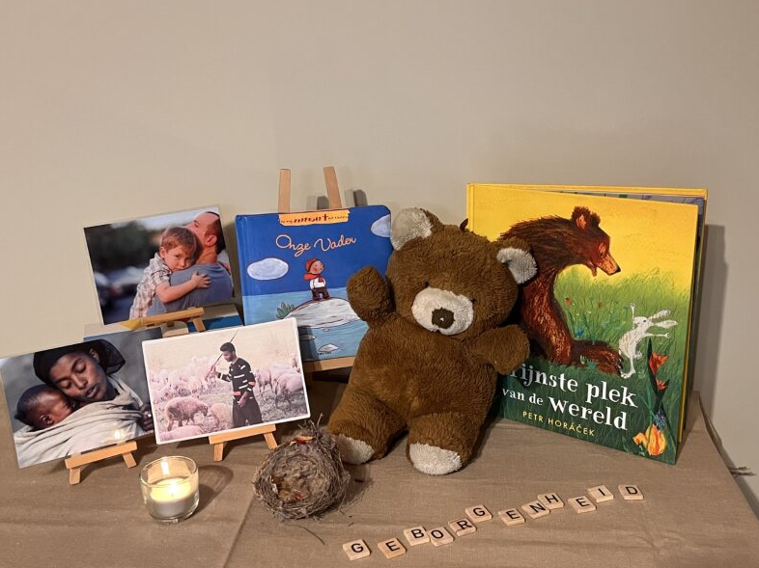

Tussen zoeken en vertrouwen
1e graad: Geborgenheid
2e graad: Herstel(d) vertrouwen
3e graad: Bronnen van vertrouwen

Slide 14
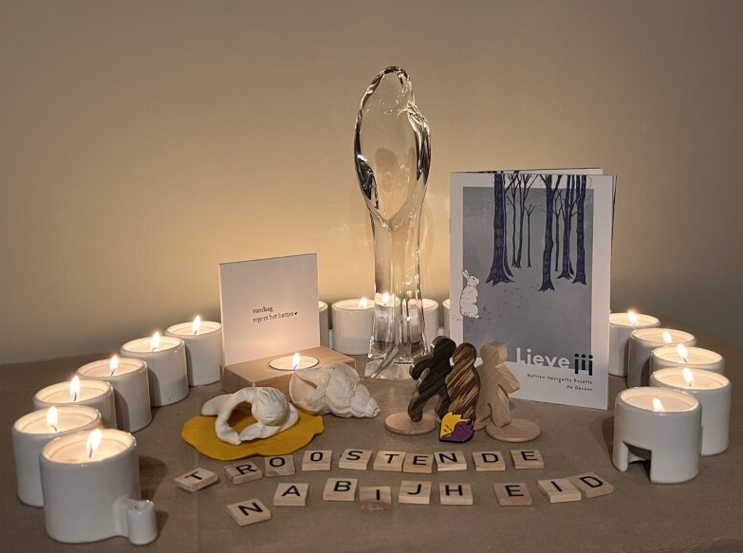
Tussen hoop en kwetsbaarheid
1e graad: Troostende nabijheid
2e graad: Gedragenheid
3e graad: Hoop voor de wereld

Slide 15
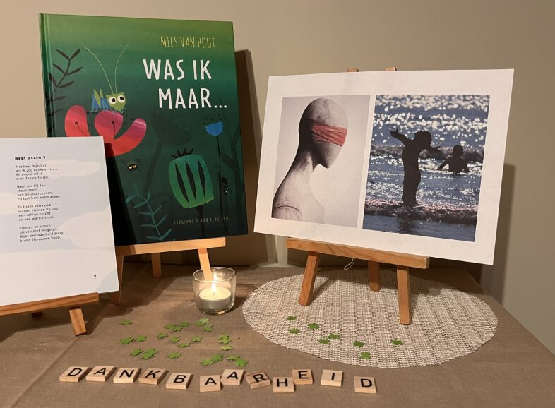
Innerlijk leven, tussen bron en stroom
1e graad: Verwondering
2e graad: Dankbaarheid
3e graad: Inspiratie

Slide 16
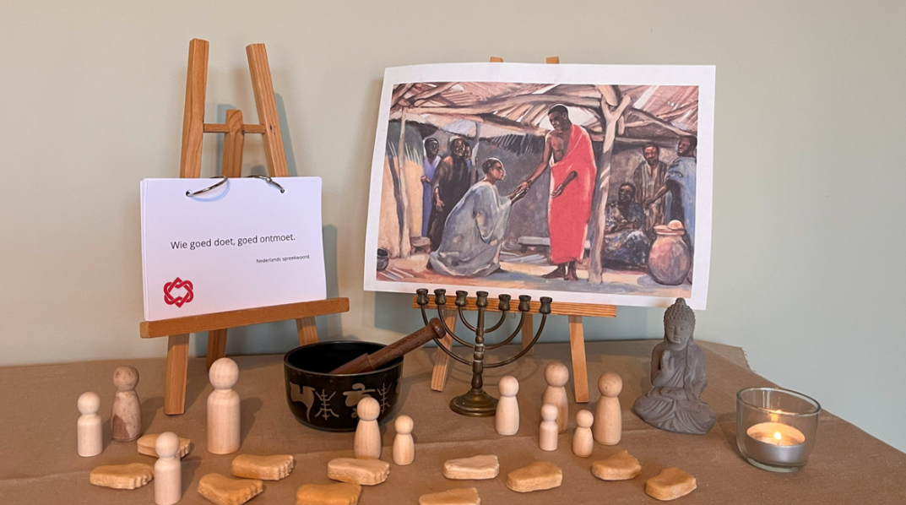
Tussen verbondenheid en gemis
1e graad: Ontmoetingen
2e graad: Vriendschap
3e graad: Liefde

Slide 18
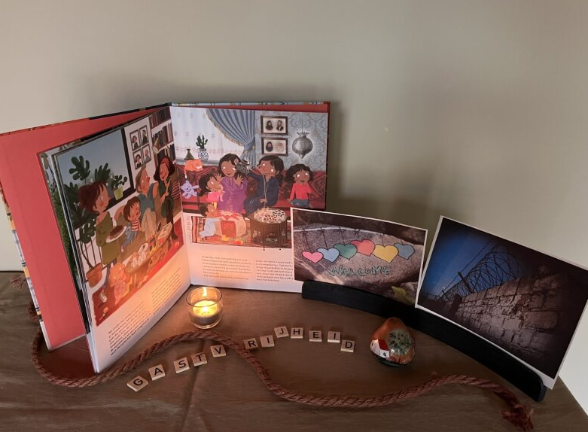
Samenleven, tussen onderweg zijn en thuiskomen
1e graad: Thuis
2e graad: Samenleven in vrede
3e graad: Gastvrijheid

Slide 19
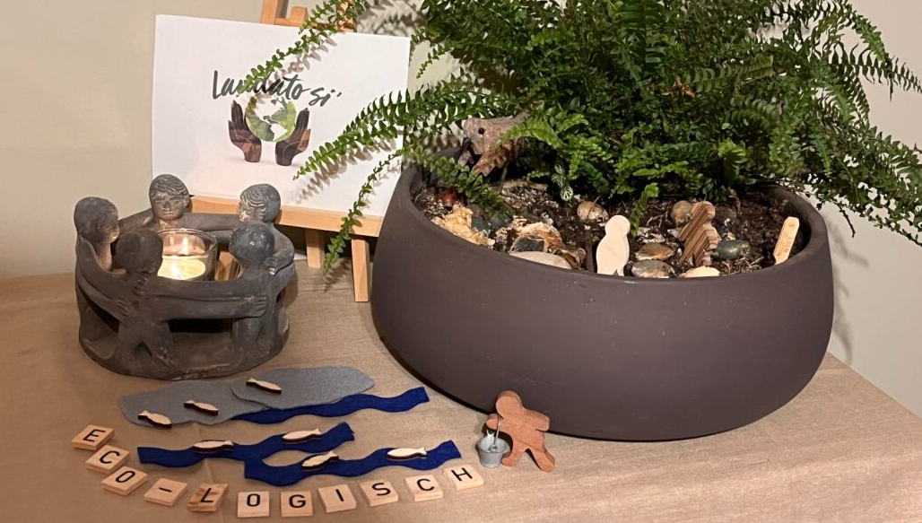
Scheppen, tussen gave en opgave
1e graad: In bewondering voor de natuur
2e graad: Schepping
3e graad: Eco-logisch?

Slide 20
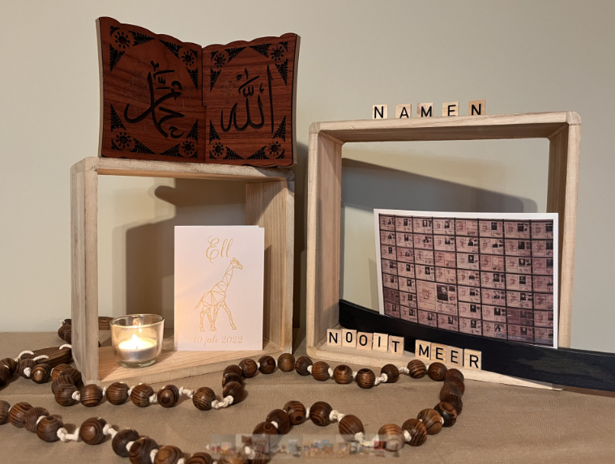
Geloven, tussen het zegbare en het onzegbare
1e graad: Symbolen
2e graad: Stiltebeleving
3e graad: Namen

Slide 21
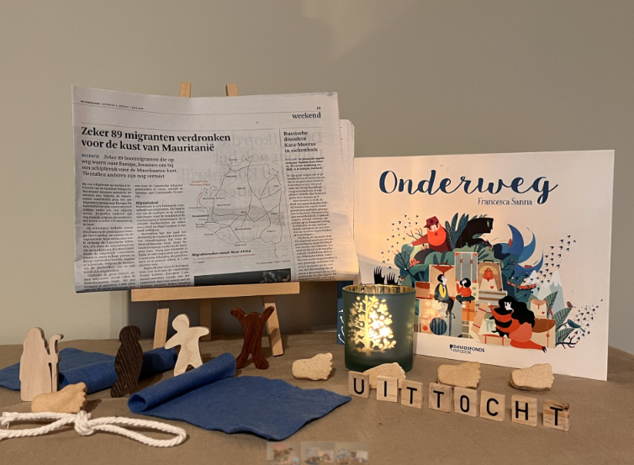
Bijbels lezen, tussen verhaal en leven
1e graad:
  Aartsvaders en –moeders
  Parabels
2e graad:
  Uittocht
  Wonderen
3e graad:
  Profeten
  Het verhaal gaat verder

Slide 22
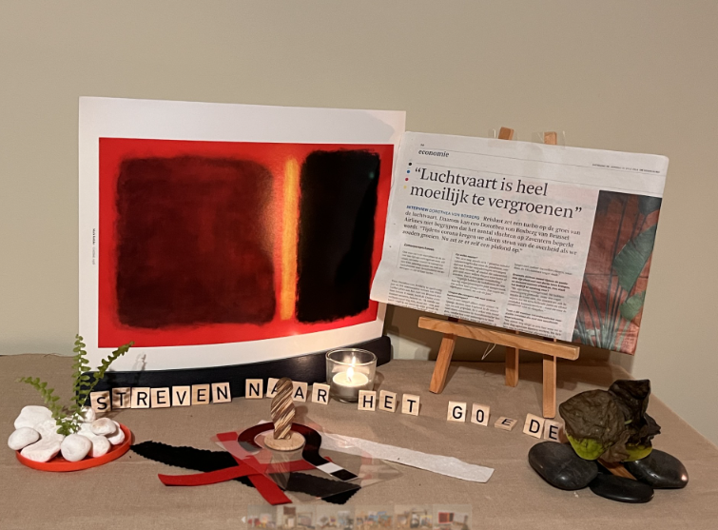
Bewegen, tussen goed en kwaad
1e graad: Gevoeligheid voor goed en kwaad
2e graad: Ethische keuzes
3e graad: Verlangen naar en streven naar het goede

Slide 23
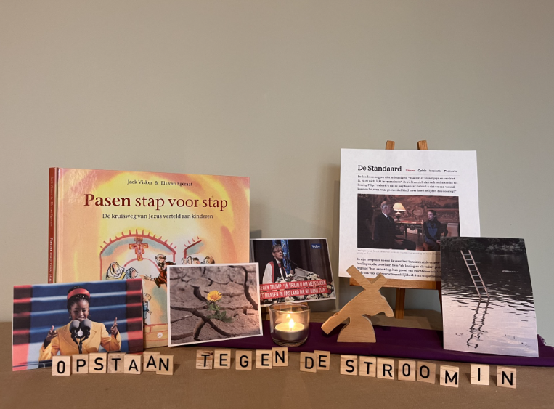
Vieren, tussen het alledaagse en het bijzondere
1e graad:
  Allerheiligen: Licht zijn voor anderen
  Allerzielen: Van leven naar dood. Van dood naar leven
  kerstkring: Licht en donker
  paaskring: Nieuw leven
2e graad:
  Allerheiligen: Bruggen bouwen
  Allerzielen: ‘Her-inneren’
  kerstkring: Open en gesloten deuren
  paaskring: Van buiten naar binnen. Van binnen naar buiten
3e graad:
  Allerheiligen: Leven vanuit idealen
  Allerzielen: Voorbij de dood
  kerstkring: God in/als het kwetsbare
  paaskring: Opstaan, tegen de stroom in

Slide 24
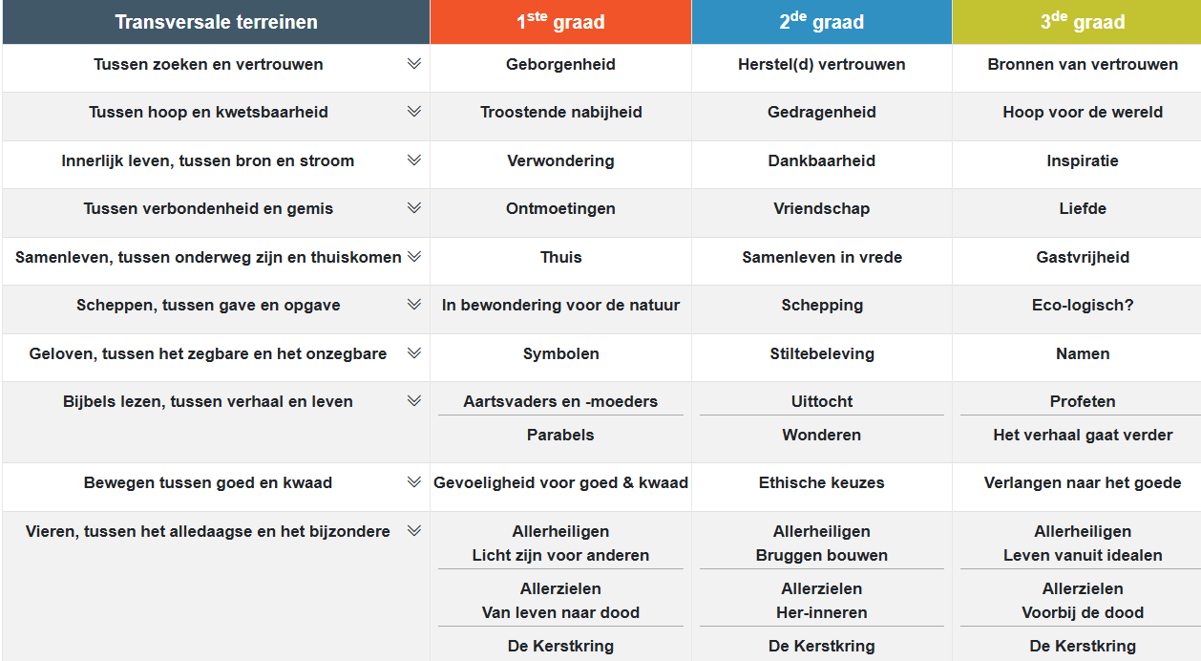
Samenvattend:

Slide 25
Opbouw van een terrein

Slide 26

Terrein
Terreindoelen
Terreintekst
Ingrediënten

Slide 27
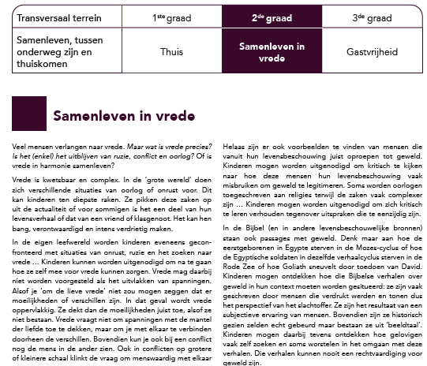
Terreintekst:

Slide 28
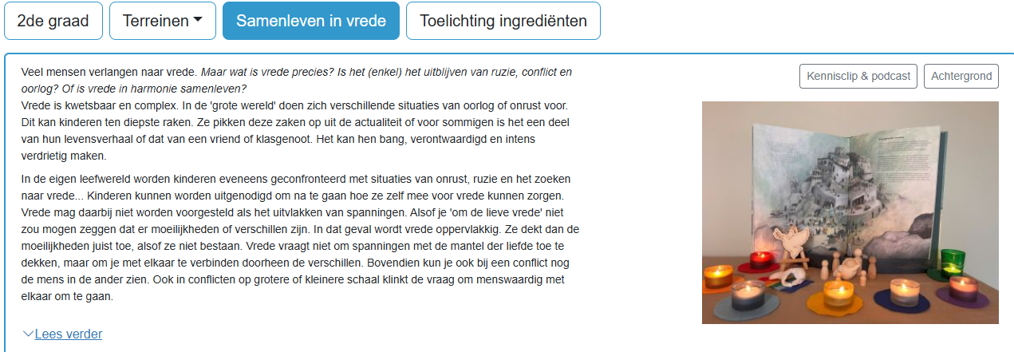
Terreintekst

Slide 29
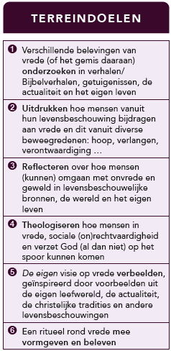
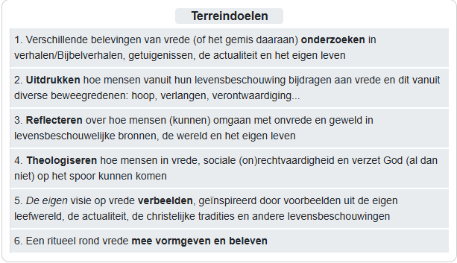
Terreindoelen

Slide 30
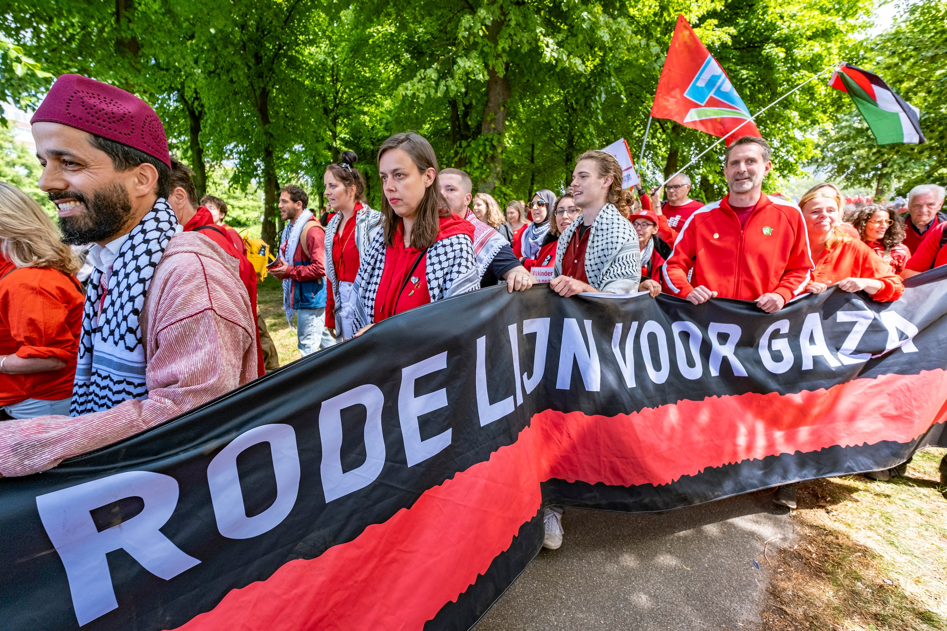
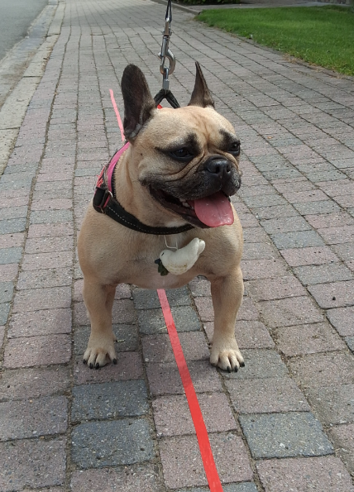

Slide 31
Terreindoelen

Slide 32
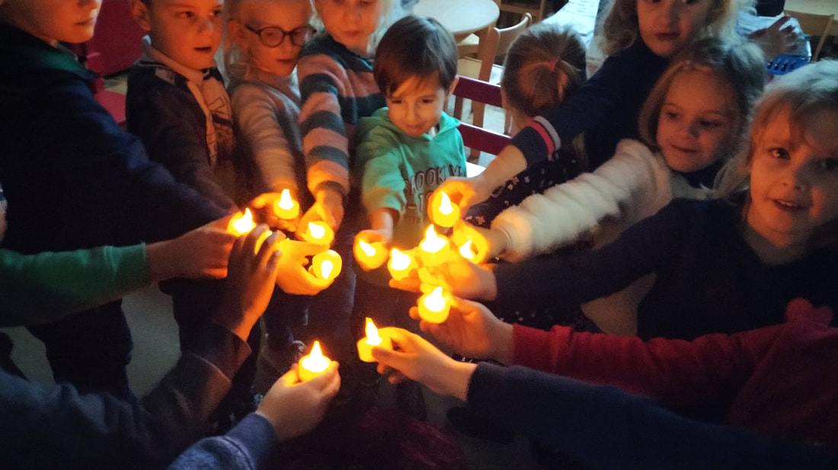
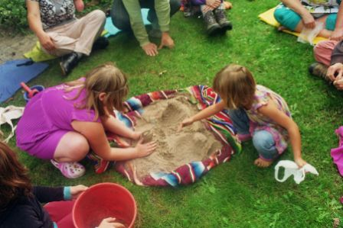

Slide 33
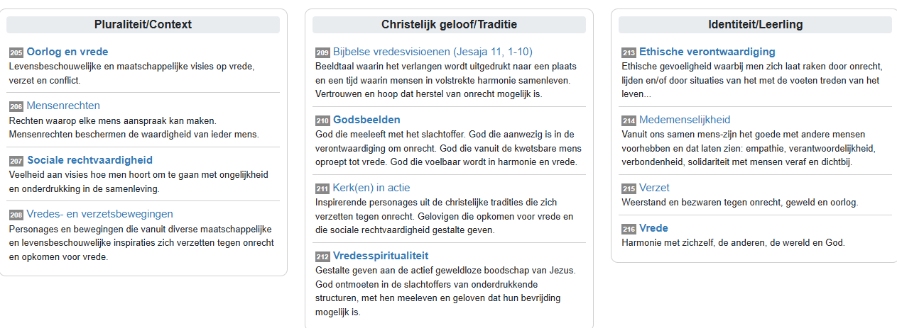
Ingrediënten

Slide 34


Ingrediënten

Slide 35

Ingrediënten

Slide 36



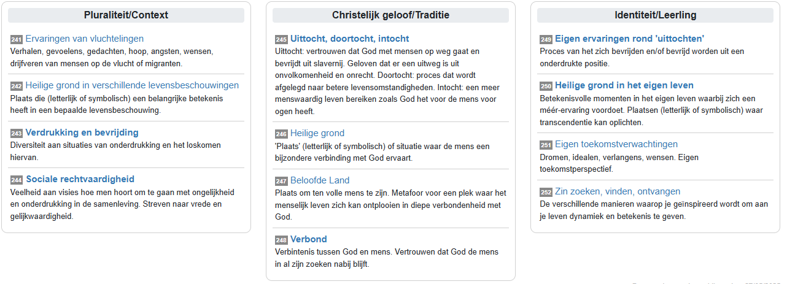

Slide 37




Slide 38
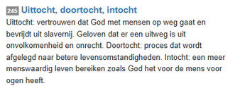



Slide 39
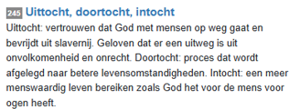



Slide 40







Slide 41

Ingrediënten

Slide 42


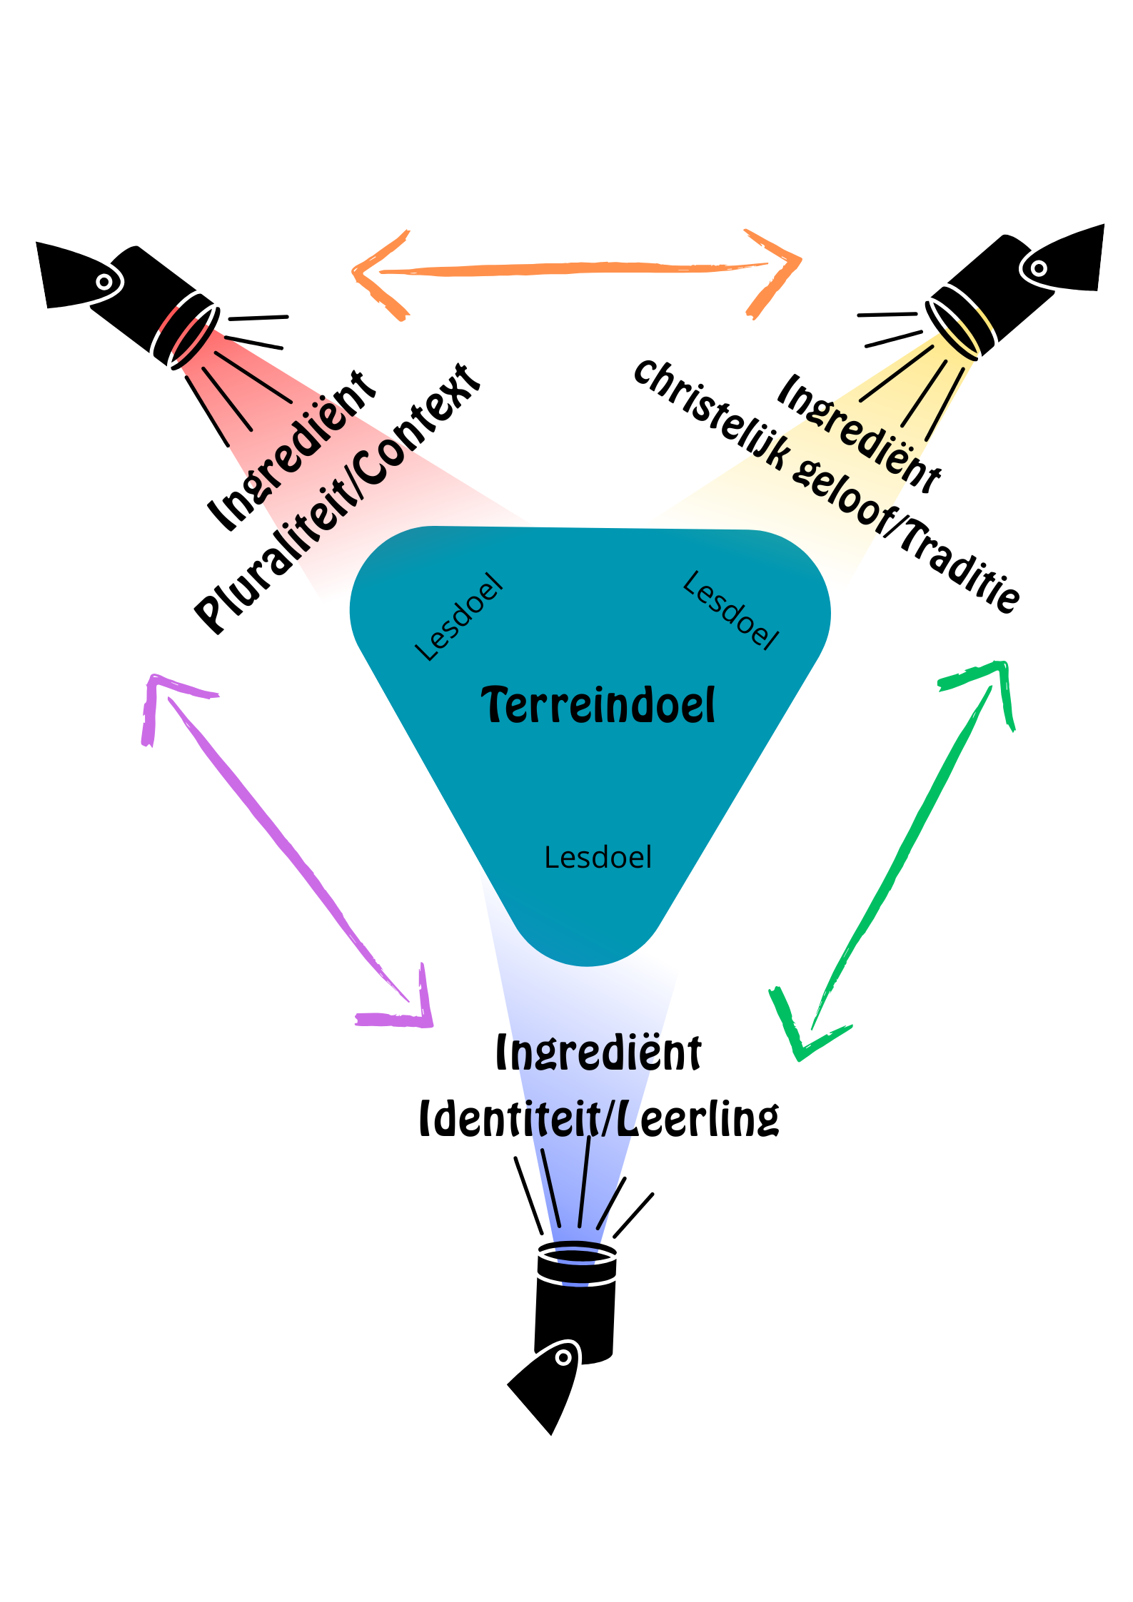
De 3 perspectieven treden met elkaar in wisselwerking. Ze gaan elkaar bevragen, aanvullen, kritisch uitdagen, in vraag stellen, versterken …

Slide 43
Samenvattend
Terreindoelen: 6 in een terugkerende formulering
Een terrein bestaat uit 3 delen …
Ingrediënten:
met toelichting
normatief en ondersteunend
3 perspectieven: context, identiteit en traditie
Terreintekst = ondersteunend

Slide 44
